Slide 1


جامعة وهران 2 محمد بن أ حمد
Université d’Oran 2 Mohamed Ben Ahmed
------------------------
معهد الصيانة و الأمن الصناعي
Institut de Maintenance et de Sécurité Industrielle
Projet de Fin d’Etude
Pour l’obtention de diplôme du Master
Filière : Génie Industriel
Spécialité : Génie Industriel
Thème
Étude et simulation d’une ligne de production automatisée : Production des bavettes.
Présenté et soutenu publiquement par :
Touahria Sofiane Abdelhadi
Benslimane mohamed Amine
Nom et Prénom Grade Etablissement Qualité
Mr Aziz AJLOUA MCB Univ.Oran-2-IMSI Président
Mr BENFEKIR Abderrahim MCB Univ.Oran-2-IMSI Encadreur
Mr Mohammed ALAOUI MAA Univ.Oran-2-IMSI Examinateur

Slide 2
Plan de la présentation
Introduction générale
Les bavettes-motivation de la fabrication
Généralités sur le système automatisé de production
La conception d’une unité de production des bavettes
Conclusion Générale

Slide 3
Introduction Générale
Dans ce travail, Nous nous somme intéressé a l’étude et la conception d’une unité de production des bavettes; En conséquence :
Etude de réalisation de système de production Automatisé d’une manière générale, et particulièrement la phase de conception de la gestion de la diversité et l’évaluation de la flexibilité des systèmes de production.
Un aperçu sur Les bavettes et leurs différentes types ainsi que les étapes d’utilisation .
La conception de l’unité de production des bavettes simulé dans un environnement AUTOMGEN

Slide 4
Partie I :
Les bavettes-motivation de la fabrication

Slide 5
1.1. Introduction :
L’objectif de ce chapitre est de donner un aperçu général sur les types des bavettes et les différentes étapes d’utilisation
1.2. L’objectif de mettre un masque :
pour protéger celui qui le porte contre l’inhalation d’agents infectieux transmissibles par voie « aérienne ». Il le protège aussi contre le risque de transmission par voie « gouttelettes », et surtout le Covid-19 actuellement.

Slide 6
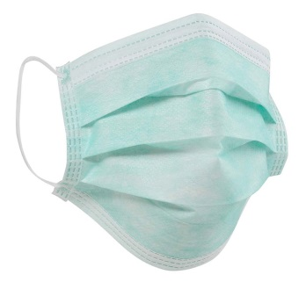
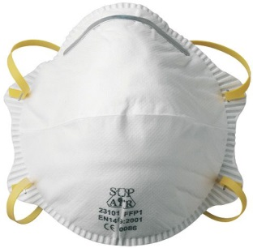
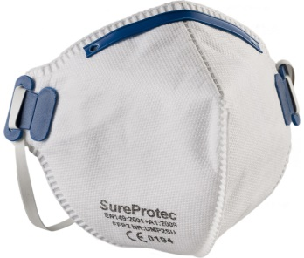
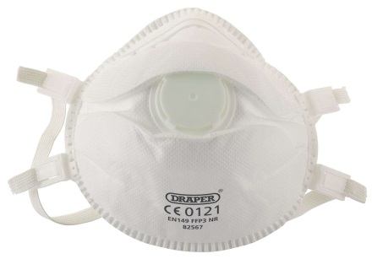
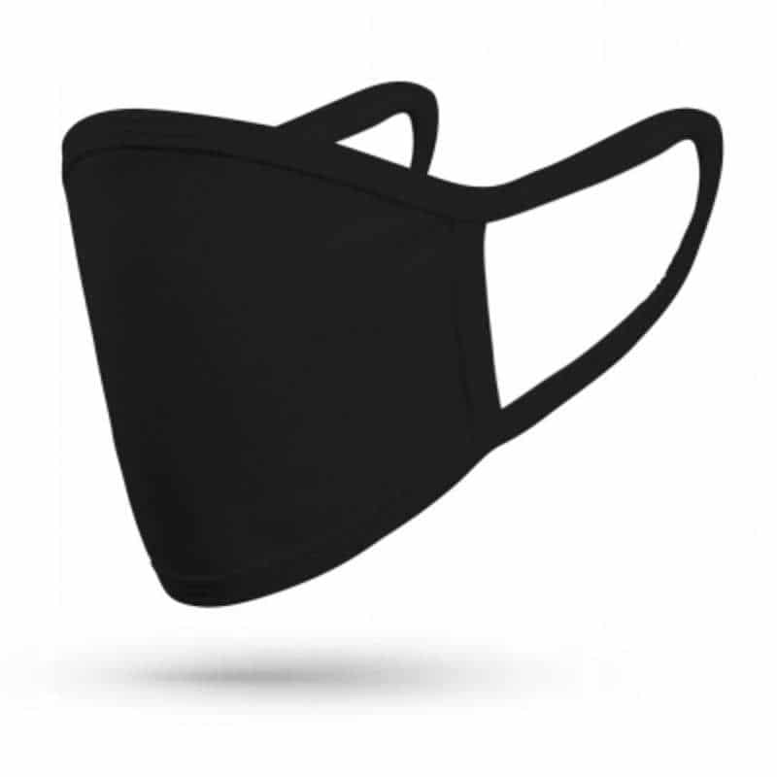
1.3. Les types des bavettes :
FFP1
FFP2
FFP3
Le masque à usage médical (chirurgical) :
Les masques de protection respiratoire FFP (Filtering Facepiece Particles) :
Les masques grand public ou masques barrières :

Slide 7
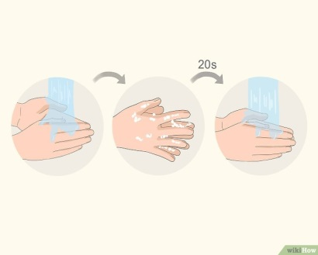
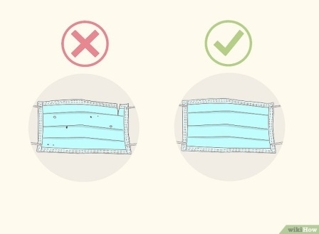
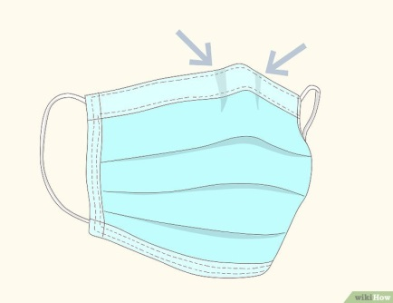
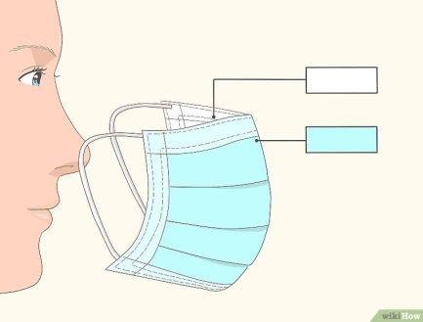
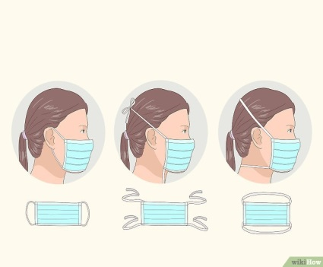
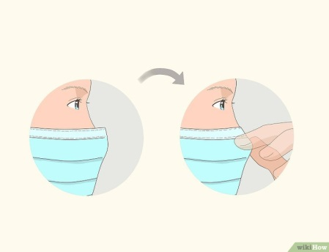
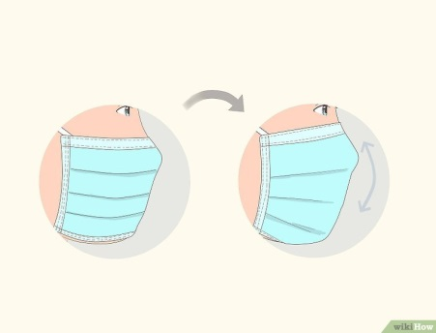
1.4. les différentes étapes d’utilisation :
Nettoyez-vous les mains
Vérifiez le masque chirurgical
Tournez-le dans la bonne direction
Posez le bon côté sur votre visage
Posez-le sur votre visage
Ajustez la bande pour le nez
Ajustez le masque
Méthode de mettre un masque :

Slide 8

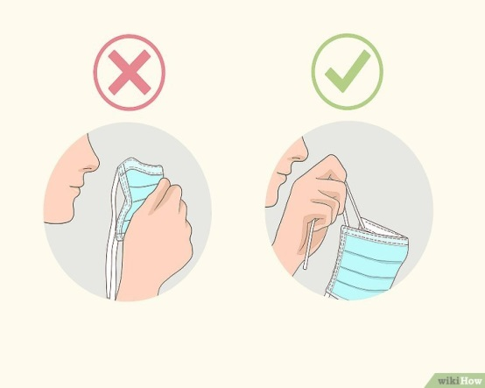
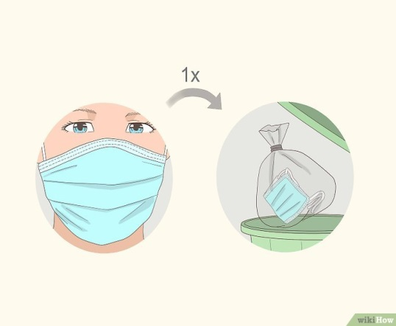
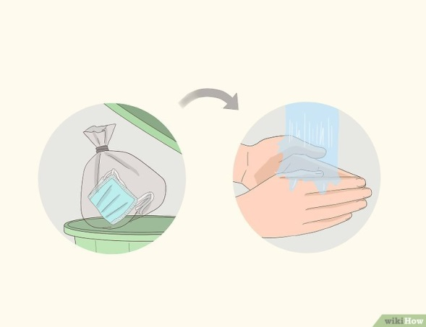
Méthode de Retirer le masque :
Lavez-vous les mains
Faites attention en le retirant
Jetez-le en toute sécurité
Lavez-vous les mains une nouvelle fois

Slide 9
2.7. Conclusion :
Dans ce chapitre, nous avons présenté en générale la structure et les types des bavette, l'objectif de mettre un masque et les différentes étapes d'utilisation..

Slide 10
Partie II :
Généralités sur le système automatisé de production

Slide 11
2.1. Introduction :
La problématique de conception de systèmes de production est basée sur des données concernant les produits et des contraintes technologiques liées aux machines et équipements de fabrication existants.
2.2. Contexte industriel :
les fabricants sont amenés à répondre à des besoins fonctionnels variés par des réponses individuelles pour satisfaire au mieux les exigences de leurs clients et conquérir davantage de parts de marché.

Slide 12
2.3 Problématique scientifique :
Dans la littérature, l’évolution des systèmes de production en vue d’intégrer les nouveaux besoins du marché, a fait l’objet de plusieurs travaux.
2.4. Les systèmes de production :
Un système de Production c'est un ensemble de ressources (équipements, hommes, informations) dont la transformation conduit à la création de biens ou de services.

Slide 13
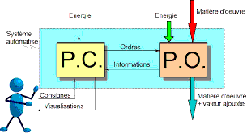
Structure d’un système Automatisé de production :
Tout système de production possède une structure semblable au schéma suivant :

Slide 14
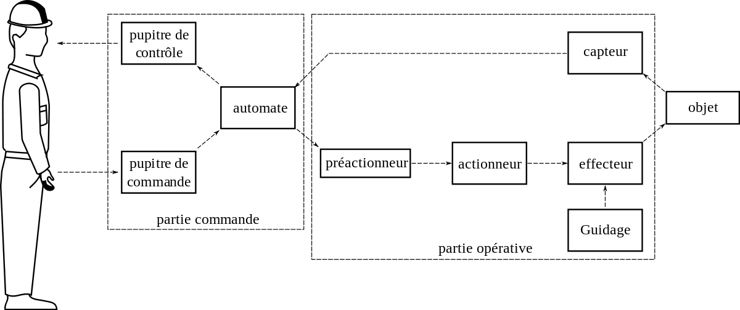
L'automatisation :
La technique de l'automatisation englobe l'ensemble des procédures et équipements de travail qui permettent le fonctionnement autonome des installations. Cela comprend les machines, les appareils, les instruments et autres dispositifs. L'intervention humaine n'est que très peu nécessaire.
Figure : Principe d'automatisation

Slide 15
2.5. L’aide à la conception
L'aide à la conception repose sur une modélisation du système de production à mettre en place. Le problème de la modélisation est basé sur une analyse du système pour développer un modèle selon la méthode de représentation qui permettra son étude.
2.6. conclusion :
L’objectif de l’automatisation des systèmes est de produire, en ayant recours le moins possible à l’homme, des produits de qualité et ce pour un coût le plus faible possible. Un système automatisé est un ensemble d’éléments en interaction, et organisés dans un but précis : agir sur une matière d’œuvre afin de lui donner une valeur ajoutée.

Slide 16
Partie III :
La conception d’une unité de production des bavettes

Slide 17
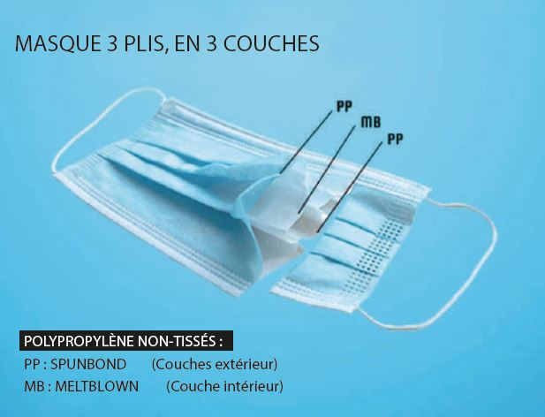
3.1. Introduction :
L’objet de ce chapitre est la présentation du contexte industriel de ce mémoire et la problématique traitait.
3.2. la Ligne de fabrication des masques :
Ligne de production conçue pour la fabrication de masques à trois couches de tissus filtrants. Le masque chirurgical est l’un des plus courant et utilisé des masques
La matière première :
deux couches externes de spundbond et un filtre médical de Meltblown « un matériau textile non tissé est au cœur du filtre des masques » et un fil de la barette nasale

Slide 18
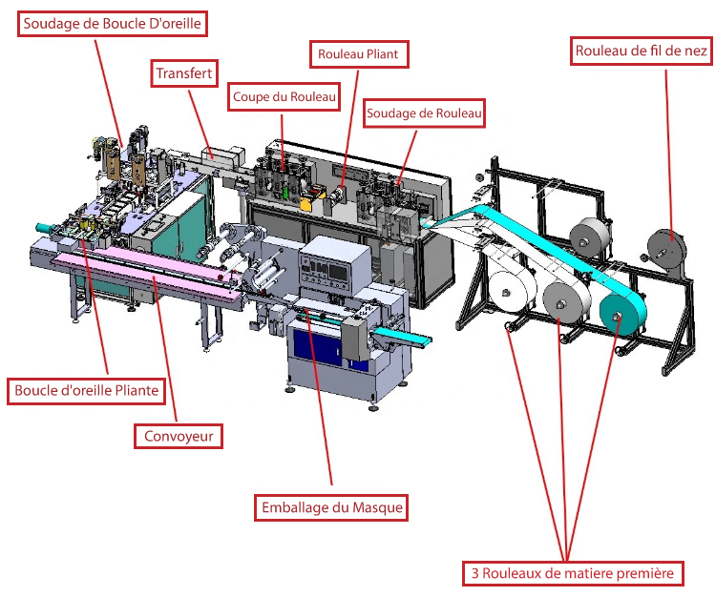
Modèle de conception proposé :
notre réflexion commencée par la limitation des frontières de systèmes comme suit :
Produit
initial
La fabrication (Les
machines) Unité de
production
Produit
finis
Conventionnellement, le produit finis est la conséquence de l’agit de système automatisé de production sur la matière initiale.

Slide 19
Description du modèle de conception proposé :
Dans cette partie nous choisissons de présenter l’essentielle de notre travail où nous essayons d’éclater notre idée sous forme d’une contribution à la conception d’une ligne de production, tout ont présentant les étapes clés du processus d’industrialisation d’une nouvelle ligne de production des bavettes.
Dans ce cadre nous avons pensé à la possibilité de réaliser une chaîne de production de cette dernière. Pour cela, on a présente une décomposition fonctionnelle du modèle de conception sous formes des postes organisés comme suit :
Produit
initial
Produit
fini
Post 1
Post 2
Post 3
Post 4
Post 5

Slide 20
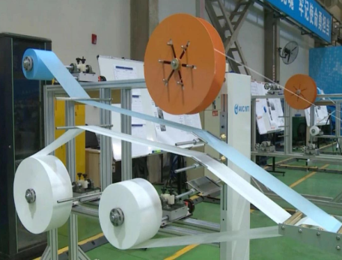
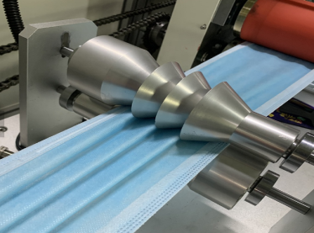
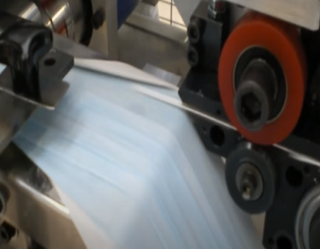
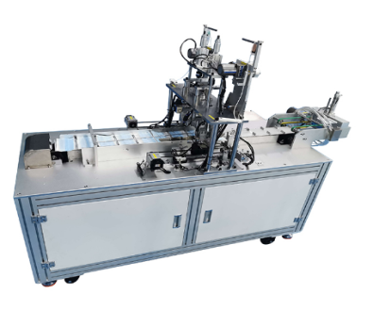
L’unité de production reçoit des produits initiaux : produit A (Deux Rouleau de Spunbond ), produit B (Rouleau de Meltblown) et produit C (Fil de la barette nasale), l’ensemble sont tirés par la machine.
Post 2 :
- Complexage et Soudage par ultrasons du trois couches ensemble,plié le tissu dans La couche extérieur
- Découpe et pose de la barette nasale
- Découpage du tissu et transféré à l'étape suivante.
Post 3 :
- soudage du contour d'oreille 1 et soudage du contour d'oreille 2 ensemble, pliage, soudage des bords.
Post 1 :

Slide 21
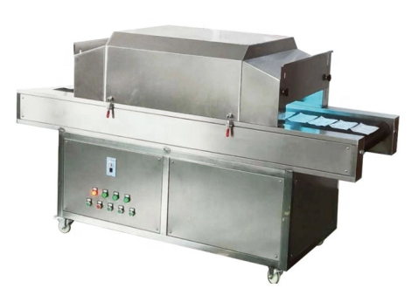
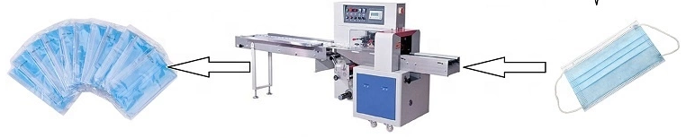
Post 4 :
- Stérilisation des bavettes par irradiation UV .
Post 5 :
- l'emballage du produit finale en plastique,12 bavettes sont placés dans une boîte et 50 boîtes sont placés dans un carton

Slide 22
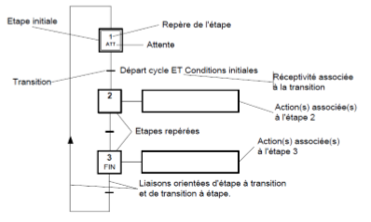
3.3.Modèle GRAFCET de système proposé :
Le GRAFCET :
Le GRAFCET est un outil graphique qui permet de décrire le fonctionnement d’un automatisme séquentiel. Il peut être utilisé pour représenter l’automatisme dans toutes les phases de la conception .
Figure : Model de GRAFCET

Slide 23
Pour Atteindre notre but, un modèle de simulation est proposé dans le logiciel AUTOMGEN. Le contrôle de la chaîne de production est réalisé par un modèle Grafcet en coordination avec le modèle prototype de simulation et à l’intermédiaire d’un ensemble des paramètres de communication.
L’application AUTOMGEN :
AUTOMGEN est un logiciel de conception d’application d’automatisme. Il permet de programmer des systèmes pilotés par des automates programmables industriels, microprocesseurs et ordinateurs équipé de cartes d’entrée-sortie.

Slide 24
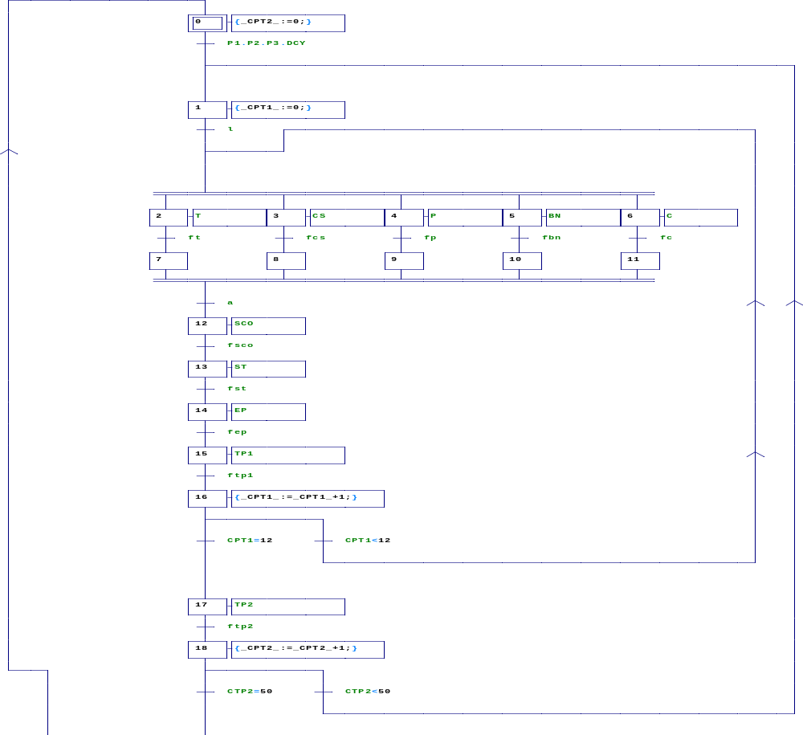
Le contrôle de modèle conceptuel proposé est effectué par un Grafcet qui gère le fonctionnement correct de l’ensemble des postes de la chaîne de production
Figure : le modèle Grafcet principal

Slide 25
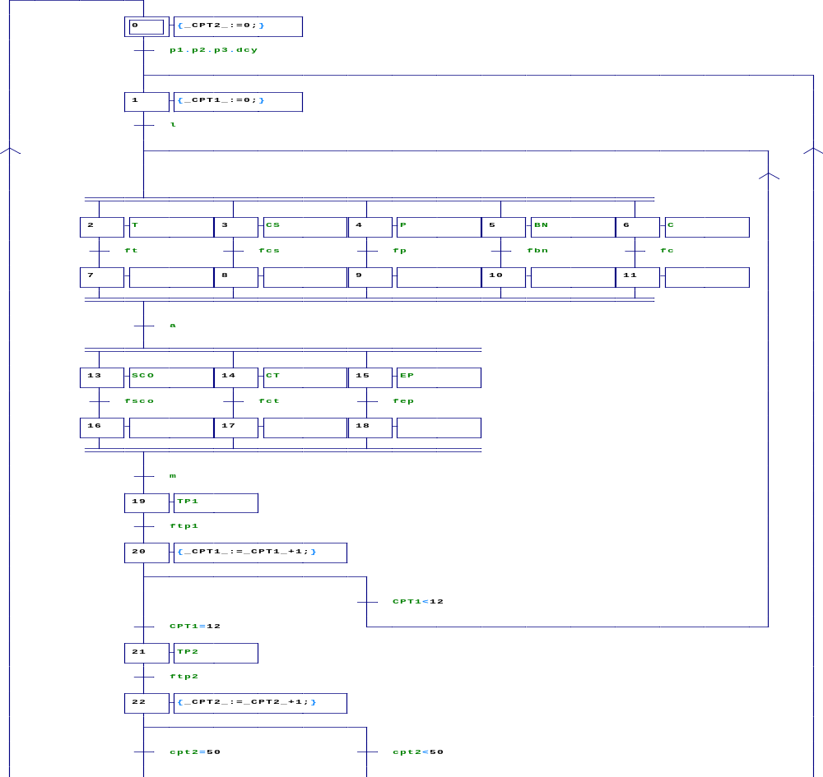
Figure : le modèle Grafcet proposé

Slide 26
3.7. Conclusion:
Dans ce chapitre on a donné les définitions et les règles de base de l’outil choisi (Grafcet) pour la conception de la partie de commande de notre système, puis on a présenté un modèle de fabrication des bavettes et en fin on a pu créer et simuler le model graphique associé à l’aide du Logiciel AUTOMGEN.

Slide 27
Conclusion Générale :
Dans ce travail, le problème qui nous concerne plus particulièrement est celui de la conception des systèmes de production,
L'aide à la conception s'appuie sur la simulation ainsi que sur les outils ou les méthodes qui y sont liés.
Nous avons présenté dans cette mémoire les différentes phases du processus de simulation d’une ligne de production plus particulièrement, la fabrication des bavettes.
Le choix de travailler sur la fabrication des bavettes répond aux besoins du marché algérien dans ce moment. C'était aussi utile parce que c'est un système hautement automatisé

Slide 28

Merci pour votre attention

